Slide 1

2021-2022学年第1学期
大数据技术实践
yandengcheng@gmail.com
770993643
13965056693

Slide 2
第1讲 数据采集

Slide 3
01
数据采集概述
大数据分析流程 | 数据来源 | 数据特点 | 采集目标
目录
02
Scrapy
基本原理 | 前置基础| 系统架构 | 实例介绍 | 法律风险
03
Sqoop
背景概述 | 体系结构 | 实例介绍
04
Flume
背景概述 | 体系结构 | 实例介绍

Slide 4
01
数据采集概述
大数据分析流程
数据来源
数据特点
采集目标

Slide 5
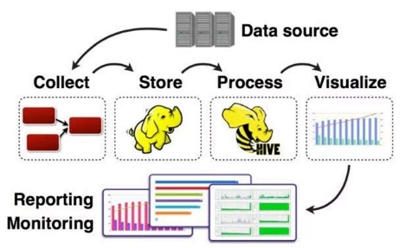
01 数据采集概述
大数据分析流程 – 总体流程
引用自：https://zhuanlan.zhihu.com/p/34153370

Slide 6
01 数据采集概述
大数据分析流程 – 平台架构
数据安全与隐私保护
服务封装层
可视化
数据查询
统计分析
…
数据处理层
数据挖掘
机器学习
搜索引擎
…
引擎
批量处理引擎
图处理引擎
流处理引擎
分布式文件系统
关系
数据库
NoSQL数据库
数据存储层
数据采集层
批量采集
网络爬虫
…
流采集
业务数据
互联网数据
物联网数据
…

Slide 7
01 数据采集概述
大数据分析流程 – 技术框架
Hive
SparkSQL
Spark Streaming
MLib
GraphX
Giraph
Storm
MapReduce
Spark
HDFS
Swift
Kafka
Sqoop
Scrapy
Flume

Slide 8
01 数据采集概述
数据来源
传感器
业务系统
监控、医疗、科学仪器
ERP、CRM、微博
模拟数据
交通模拟等

Slide 9
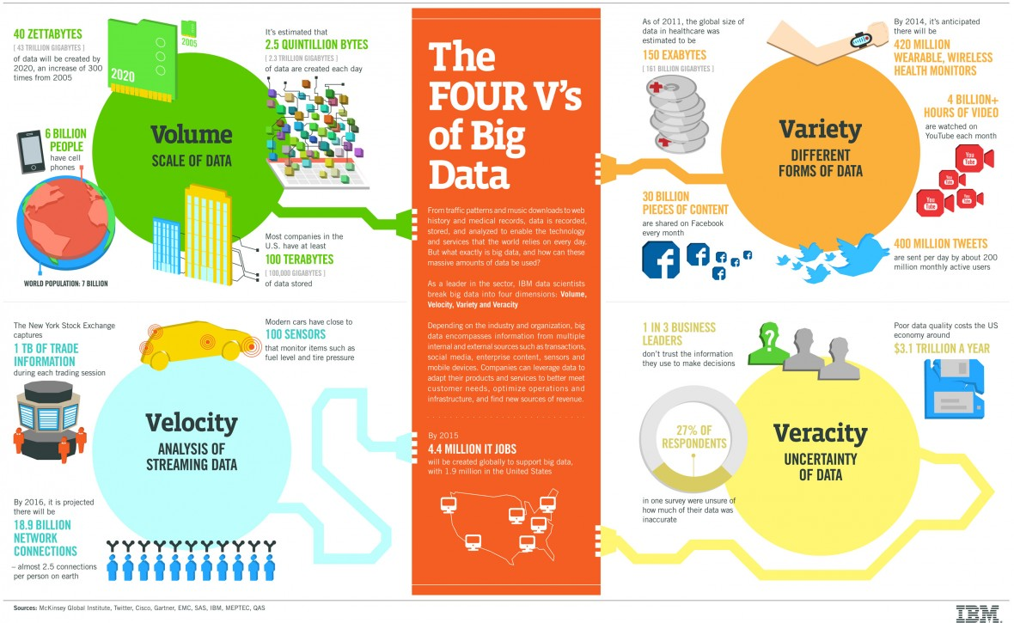
01 数据采集概述
数据特点
引用自：https://www.ibmbigdatahub.com/infographic/four-vs-big-data

Slide 10
01 数据采集概述
采集目标
资源有限
挑战
目标
网络带宽
传感器节点能力
存储能力
有价值数据最大化，无价值数据最小化
数据和现实对象的偏差最小化
保证时效性（如心脏病预警和地震预警中传感器的数据采集）
法律限制
侵犯著作权
构成不正当竞争

Slide 11
02
Scrapy
基本原理
前置基础
系统架构
实例介绍
法律风险

Slide 12
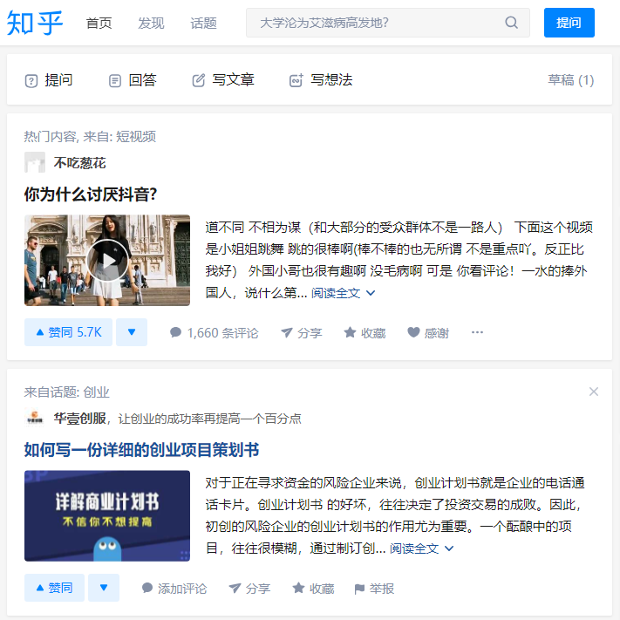
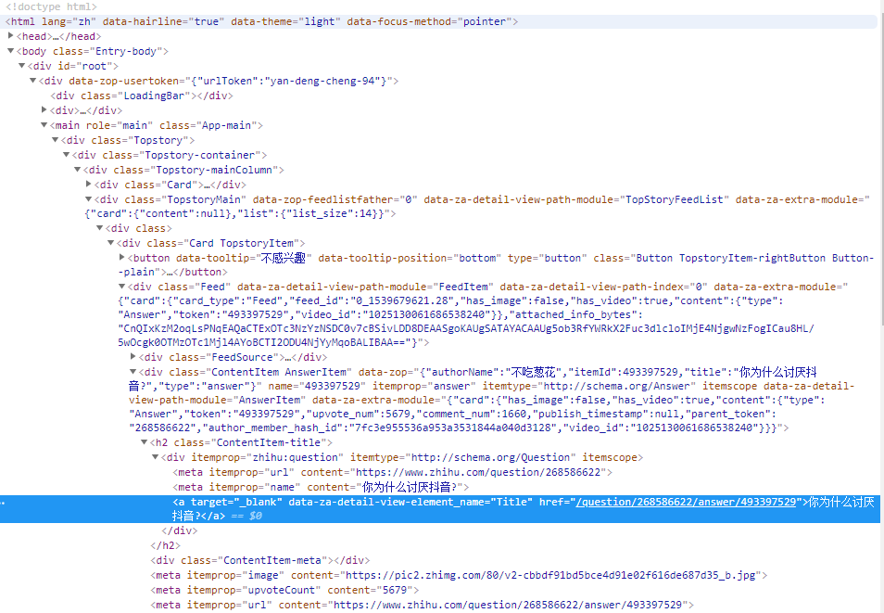
01 Scrapy
基本原理
自动发送请求
解析响应数据

Slide 13
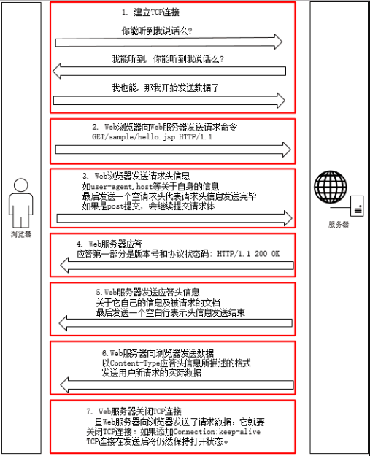
01 Scrapy
前置基础 – HTTP请求
引用自：https://juejin.im/entry/58ce00c5ac502e00589b4bde

Slide 14
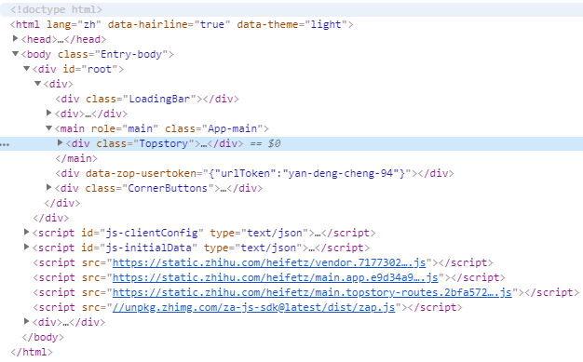
01 Scrapy
前置基础 – HTML

Slide 15
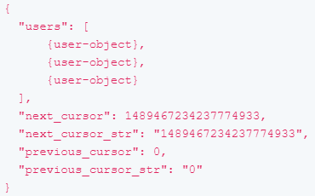
01 Scrapy
前置基础 – JSON
引用自：https://developer.twitter.com/en/docs/accounts-and-users/follow-search-get-users/api-reference/get-followers-list

Slide 16
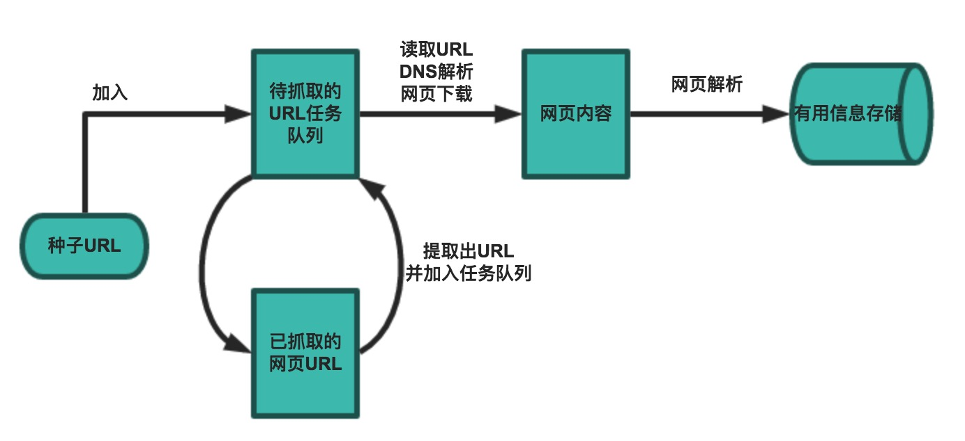
01 Scrapy
系统架构 – 爬虫基本工作流程
引用自：https://zhuanlan.zhihu.com/p/51076024

Slide 17
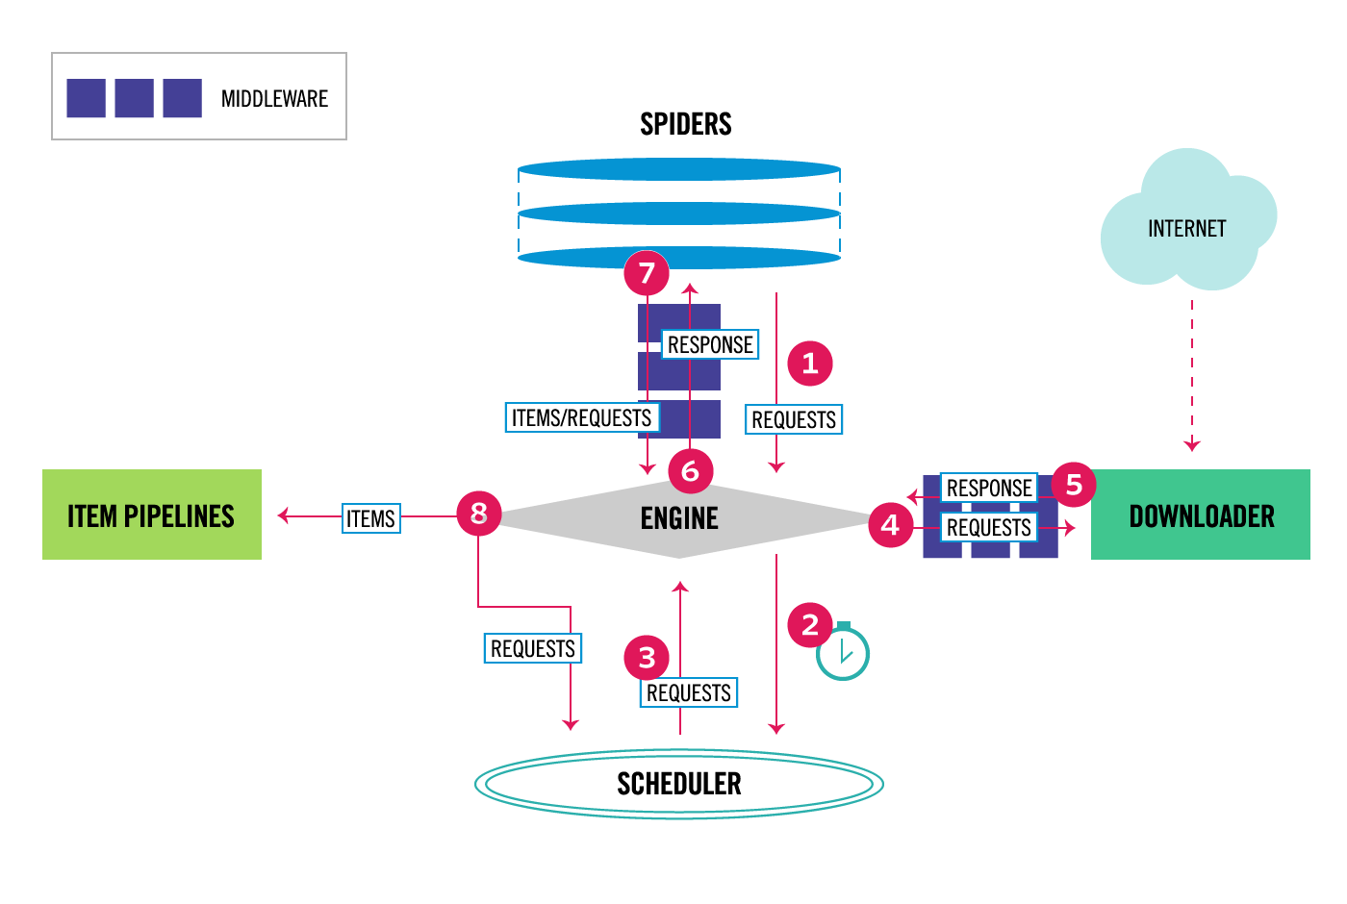
01 Scrapy
系统架构 – Scrapy架构
引用自：https://docs.scrapy.org/en/latest/topics/architecture.html

Slide 18
01 Scrapy
实例介绍 – TwitterSpider

Slide 19
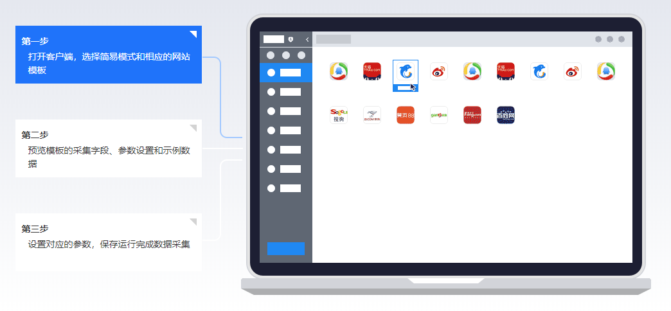
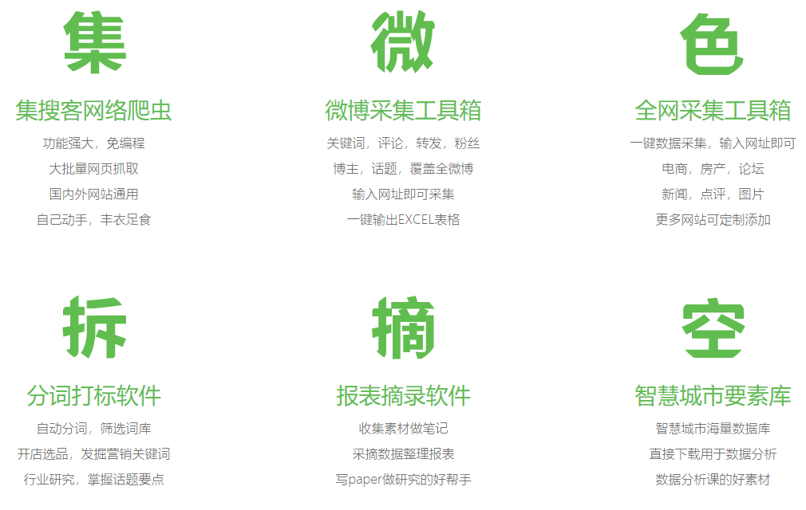
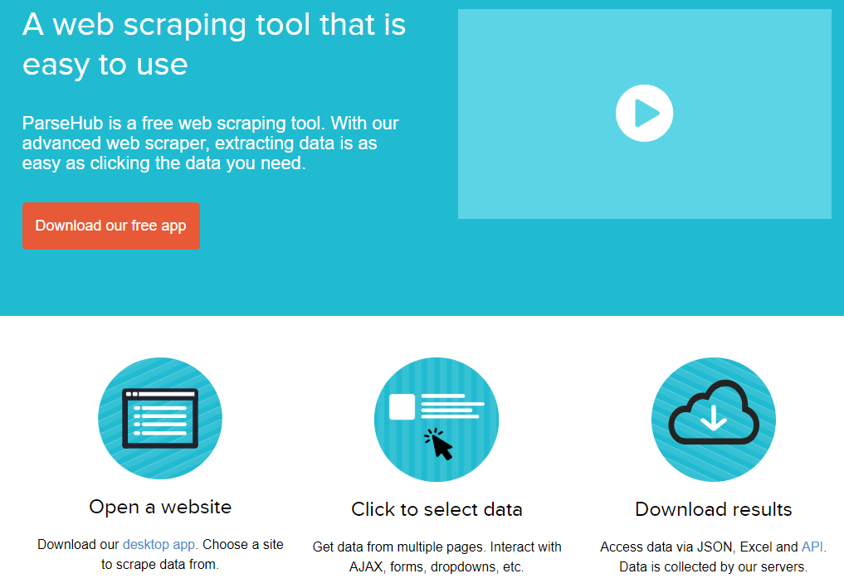
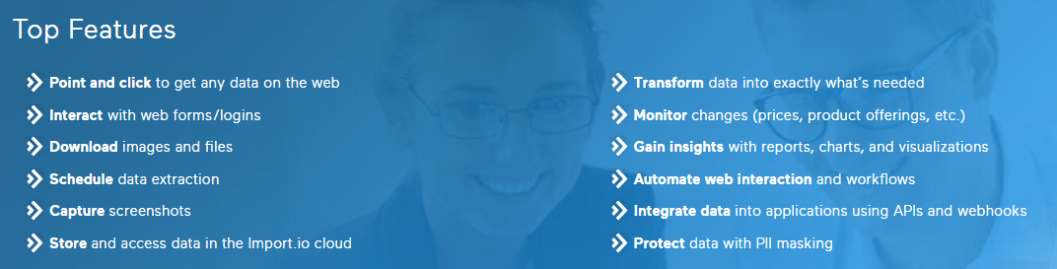
01 Scrapy
实例介绍 – 第三方爬虫工具
http://www.bazhuayu.com/
http://www.gooseeker.com/
https://www.import.io/
https://www.parsehub.com/

Slide 20
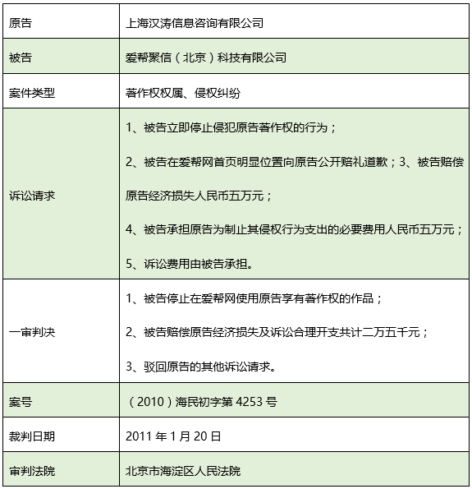
01 Scrapy
法律风险 – 侵犯著作权
大众点评网诉爱帮网

Slide 21
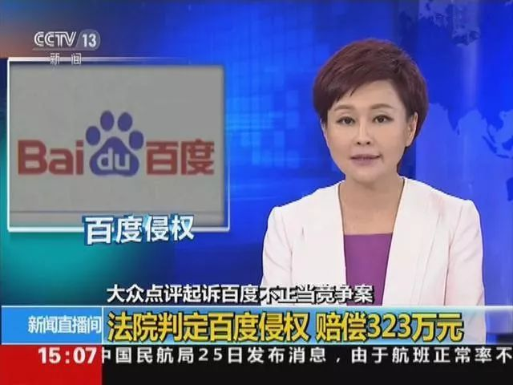
01 Scrapy
法律风险 – 不正当竞争
大众点评起诉百度地图及百度知道

Slide 22
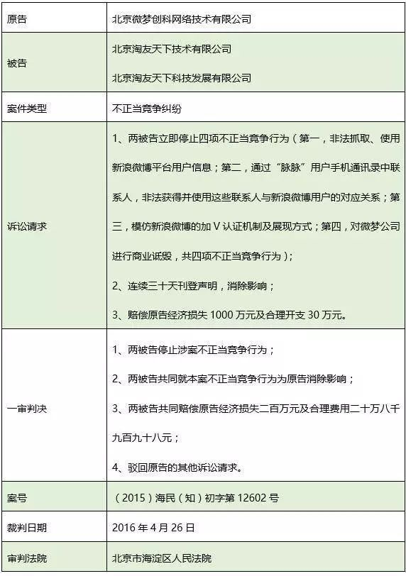
01 Scrapy
法律风险 – 不正当竞争
新浪微博和脉脉“抓站”案。在用户微博登录脉脉并上传个人通讯录之后，大量非脉脉用户的微博头条、昵称、职业、教育等信息出现在脉脉上，这些信息并不在微博与脉脉开放API协议之中，并且在微博停止脉脉所有接口权限之后，脉脉依然进行了相关数据抓取。

Slide 23
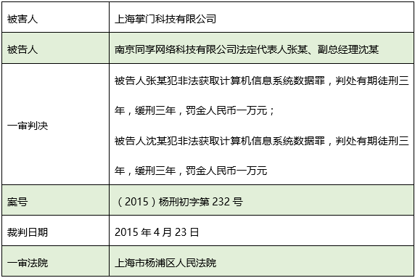
01 Scrapy
法律风险 – 非法获取计算机信息系统数据罪
南京同享网络法定代表人张某、副总经理沈某组织员工编写模拟程序，非法获取掌门科技“WIFI万能钥匙”数据库内的WIFI热点密码数据。判刑三年并处罚金。

Slide 24
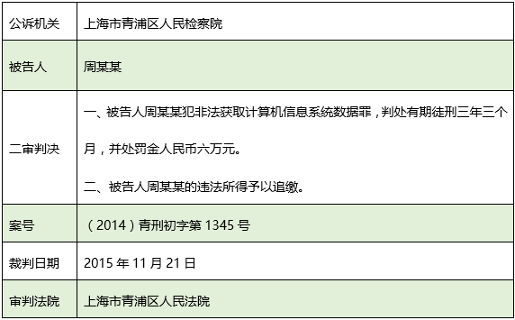
01 Scrapy
法律风险 – 非法获取计算机信息系统数据罪
周某某利用Cookie劫持的方式，绕过圆通快递金刚系统权限认证爬取快递单信息。判刑三年三个月。

Slide 25
03
Sqoop
背景概述
体系结构
实例介绍

Slide 26
03 Sqoop
背景概述
RDBMS
Hadoop File System

Slide 27
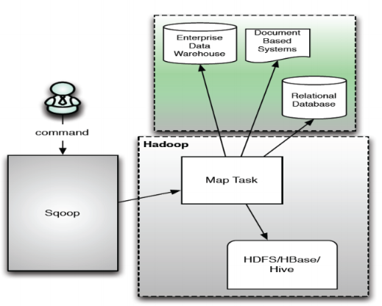
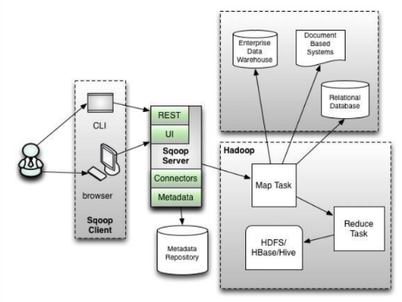
03 Sqoop
体系结构
Sqoop1架构
Sqoop2架构
引用自：https://blog.csdn.net/qq_27384769/article/details/80279568

Slide 28
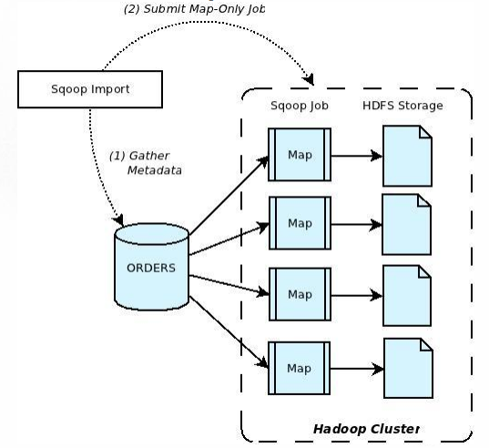
03 Sqoop
体系结构 – sqoop import
引用自：https://blog.csdn.net/qq_27384769/article/details/80279568

Slide 29
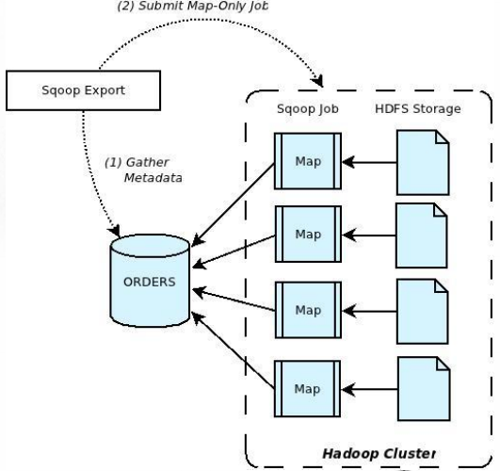
03 Sqoop
体系结构 – sqoop export
引用自：https://blog.csdn.net/qq_27384769/article/details/80279568

Slide 30
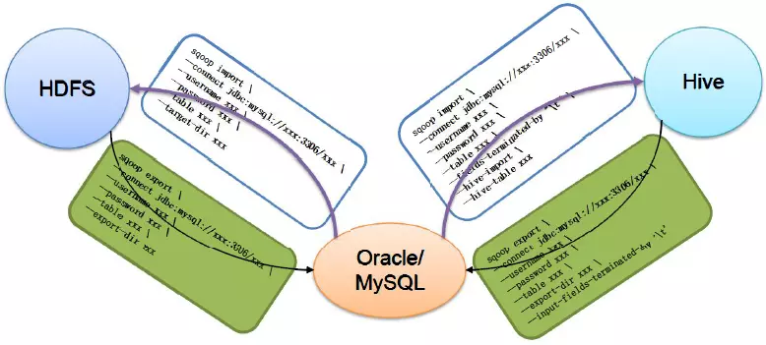
03 Sqoop
实例介绍
引用自：https://www.jianshu.com/p/6f3ad45005a0

Slide 31
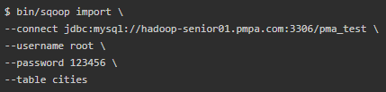
03 Sqoop
实例介绍 - 将MySQL表导入到HDFS上
引用自：https://www.jianshu.com/p/6f3ad45005a0

Slide 32
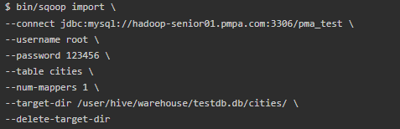
03 Sqoop
实例介绍 – 指定mapper数量
引用自：https://www.jianshu.com/p/6f3ad45005a0

Slide 33
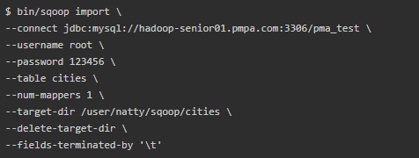
03 Sqoop
实例介绍 – 指定分隔符
引用自：https://www.jianshu.com/p/6f3ad45005a0

Slide 34
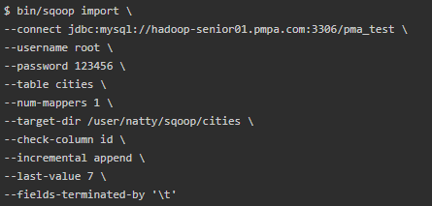
03 Sqoop
实例介绍 – 增量导入
引用自：https://www.jianshu.com/p/6f3ad45005a0

Slide 35
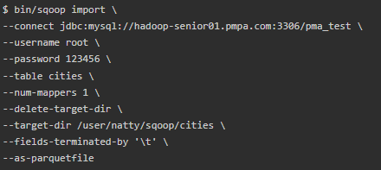
03 Sqoop
实例介绍 – 选择文件保存格式
引用自：https://www.jianshu.com/p/6f3ad45005a0

Slide 36
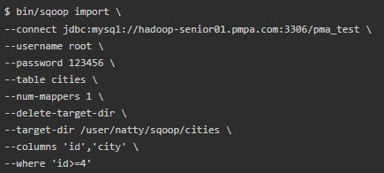
03 Sqoop
实例介绍 – 条件导入
引用自：https://www.jianshu.com/p/6f3ad45005a0

Slide 37
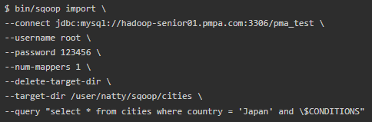
03 Sqoop
实例介绍 – 条件导入
引用自：https://www.jianshu.com/p/6f3ad45005a0

Slide 38
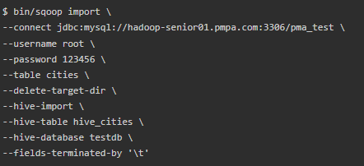
03 Sqoop
实例介绍 – 导入到Hive
引用自：https://www.jianshu.com/p/6f3ad45005a0

Slide 39
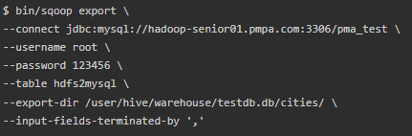
03 Sqoop
实例介绍 – 导出到关系数据库
引用自：https://www.jianshu.com/p/6f3ad45005a0

Slide 40
04
Flume
背景概述
体系结构
实例介绍

Slide 41
04 Flume
背景概述
Log/Event
Hadoop File System

Slide 42
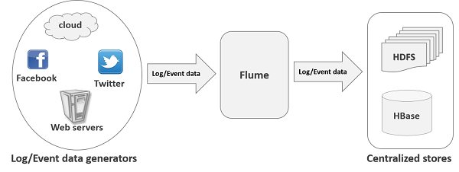
04 Flume
背景概述
引用自：https://cloud.tencent.com/developer/article/1074202

Slide 43
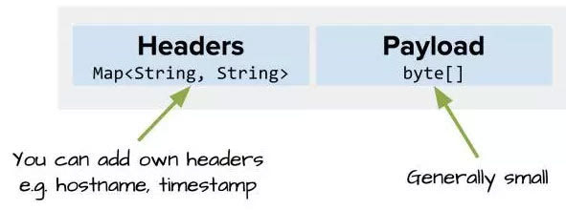

04 Flume
体系结构
Flume是Cloudera提供的一个高可用的，高可靠的，分布式的海量日志采集、聚合和传输的系统，Flume支持在日志系统中定制各类数据发送方，用于收集数据；同时，Flume提供对数据进行简单处理，并写到各种数据接受方（可定制）的能力。
Flume设计成一个分布式的管道架构，可以看作在数据源和目的地之间有一个Agent的网络，支持数据路由。Flume中传输的内容定义为事件(Event)，事件由Headers(包含元数据，Meta Data)和Payload组成。
Flume数据流模型
Flume事件

Slide 44
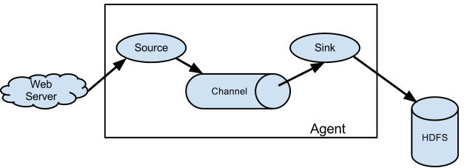
04 Flume
体系结构
Flume Agent是一个JVM进程，它承载事件从外部源流向下一个目标（跳）的组件。Flume以agent为最小的独立运行单位。一个agent就是一个JVM。单agent由Source、Sink和Channel三大组件构成：
Source：负责接收输入数据，并将数据写入Channel。Flume的Source支持HTTP，JMS，RPC，NetCat，Exec，Spooling Directory。其中Spooling支持监视一个目录或者文件，解析其中新生成的事件。
Channel：缓存从source到Sink的中间数据。可使用不同的配置来做Channel，例如内存，文件，JDBC等。使用内存性能高但不持久，有可能丢数据。使用文件更可靠，但性能不如内存。
Sink：负责从管道中读出数据并发给下一个Agent或者最终的目的地。Sink支持的不同目的地种类包括：HDFS，HBASE，Solr，ElasticSearch，File，Logger或者其它的Flume Agent。

Slide 45
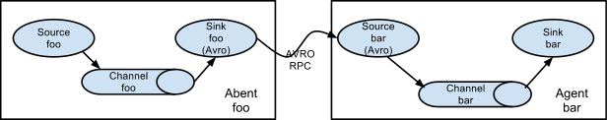
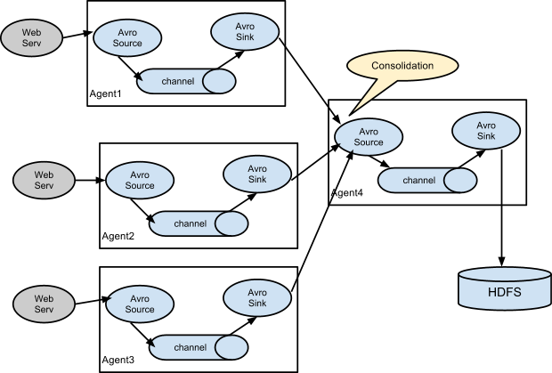
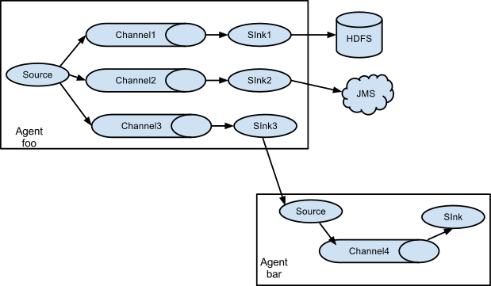
04 Flume
体系结构 – 多种模式

Slide 46
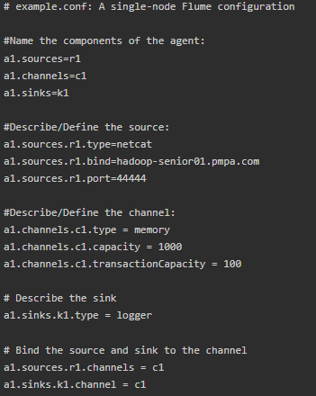
04 Flume
实例介绍
$ bin/flume-ng agent -n a1 -c conf -f conf/test-conf.properties -Dflume.root.logger=INFO,console

